Slide 2
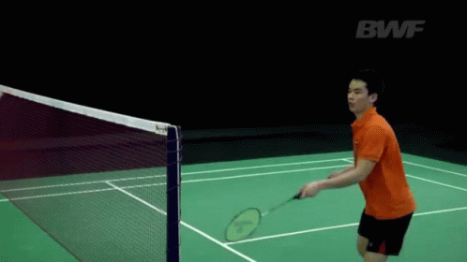
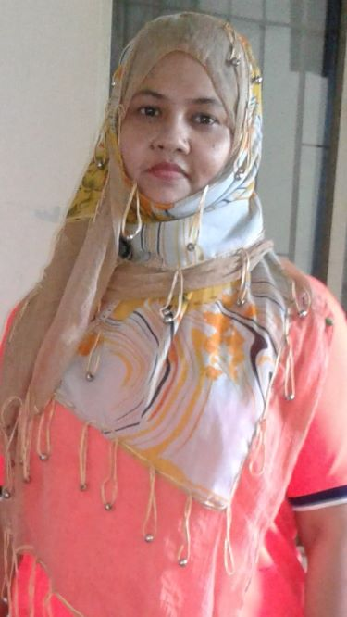
প্রিয় শিক্ষার্থীবৃন্দ
খেলাধুলার জগতে তোমাদের
সু-স্বাগতম
আইরিন পারভীন
সহকারি শিক্ষক, ( শারীরিক শিক্ষা)
কদম মোবারক এম.ওয়াই.উচ্চ বিদ্যালয়
মোমিন রোড, চট্টগ্রাম।

Slide 3
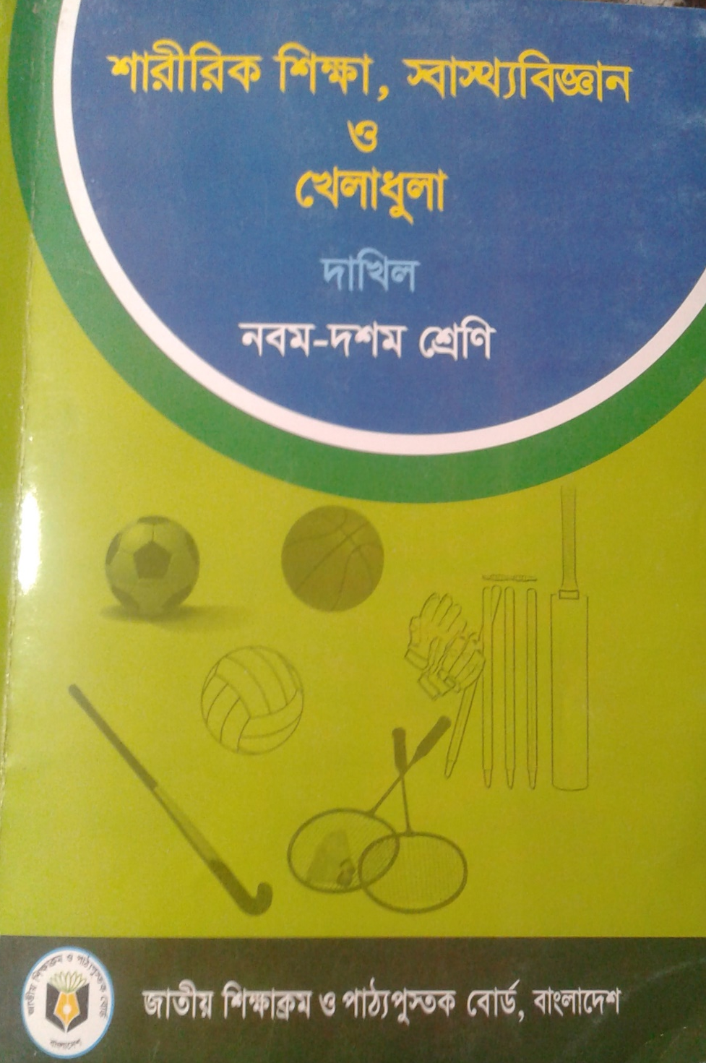
শারীরিক শিক্ষা, স্বাস্থ্য বিজ্ঞান
ও
খেলাধুলা
নবম-দশম শ্রেণি
সময়ঃ ৫০ মিনিট

Slide 4
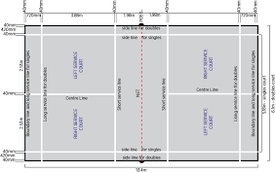
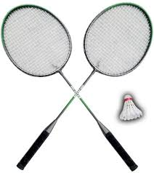
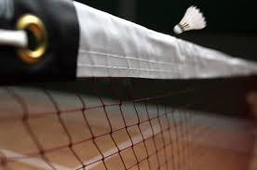
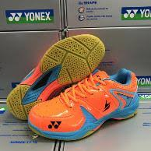
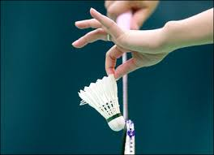
এসো কিছু ছবি দেখিঃ

Slide 5
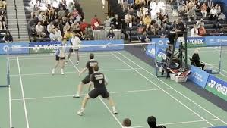
দলগত খেলা
অধ্যায়ঃ ৮ম
পাঠঃ ০৩ (ব্যাডমিন্টন)

Slide 6
শিখনফল
ব্যাডমিন্টন খেলার নিয়মাবলি বিশ্লেষণ করতে পারবে।

Slide 7
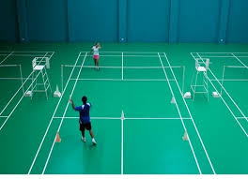
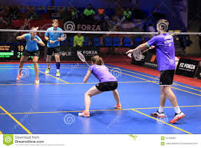
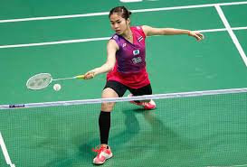
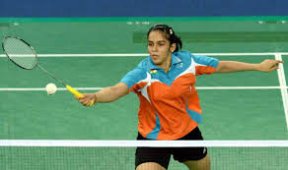
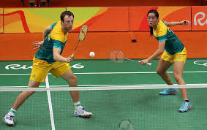
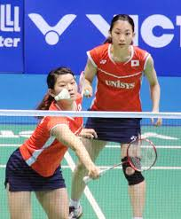
. ব্যাডমিন্টনে ৫টি বিষয়ে প্রতিযোগিতা অনুষ্ঠিত হয়-
ক. পুরুষ একক
গ. মহিলাএকক
খ. পুরুষ দ্বৈত
ঙ. মিশ্র দ্বৈত
ঘ. মহিলা দ্বৈত

Slide 8
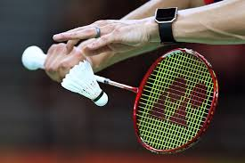
. শাটলঃ এর ওজন প্রায় ৪.৭৪-৫.৫০ গ্রাম। একটি কর্কের মধ্যে ১৪ থেকে ১৬টি হাঁসের পালক ঢুকানো থাকে।
শাটল
গ্রিপ বা র‍্যাকেট ধরা
গ্রিপকে দুভাগে ভাগ করা হয়েছে।
ক. ফোরহ্যান্ড গ্রিপ।
খ. ব্যাকহ্যান্ড গ্রিপ।
গ্রিপ বা র‍্যাকেট ধরা

Slide 9
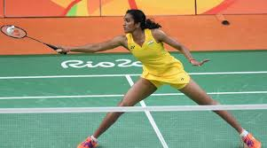
ব্যাডমিন্টন খেলার কলাকৌশল : ব্যাডমিন্টন খেলার কলাকৌশলকে চার ভাগে ভাগ করা যায়।
১. গ্রিপ,
২. ফুটওয়ার্ক,
৩. সার্ভিস,
৪. স্ট্রোক ও স্ম্যাশিং

Slide 10
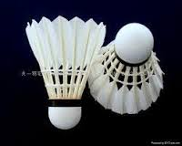
জোড়া কাজঃ
ব্যাডমিন্টন কোর্টটি অংকন করে দেখাও।

Slide 11
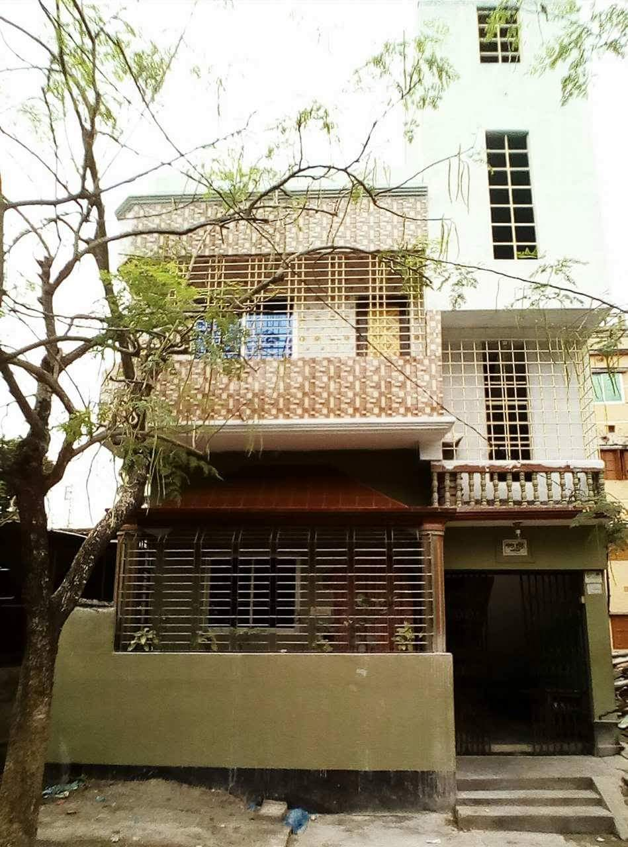
বাড়ীর কাজ
ব্যাডমিন্টন খেলার র‍্যাকেট এঁকে এর প্রকারভেদ
গুলো বিস্তারিত লিখে আনবে।

Slide 12
উত্তরবলি
র‍্যাকেটের হাতলের দৈর্ঘ্য কত সে:মি:?
র‍্যাকেটের মাথা কত সে:মি:?
ব্যাডমিন্টনে কয়টি বিষয়ে প্রতিযোগিতা অনুষ্ঠিত হয়?
সেগুলোর নাম কি?
ব্যাডমিন্টন খেলার কলাকৌশল গুলো কি কি?

Slide 13
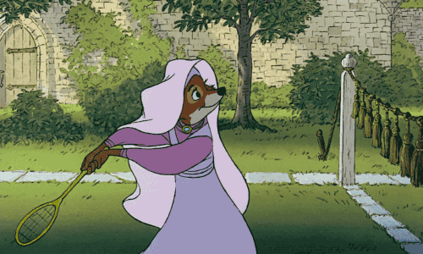
ধ
ন্য
বা
দ

